Slide 1

RECAP, STEAM, and RL Token:
Reinforcement Learning for Vision-Language-Action Models
DEEP LEARNING JP
[DL Papers]
2026/10/05
Jun Kawagoshi
http://deeplearning.jp/
Notes:
RECAP、STEAM、RL Token の 3 手法を紹介し、smolVLA (LIBERO-10 Task 0) での実験結果を比較します。

Slide 2
概要
目的
実環境の経験（ロールアウト）から VLA を改善する 3 つの強化学習手法を理解し、同じ設定（smolVLA、LIBERO-10 Task 0）で比較する
背景
模倣学習（SFT）だけでは、精度・速度・失敗からの回復に限界がある。10 億パラメータ級の VLA 全体を RL で更新するのは高コスト
手法
RECAP: 価値関数から advantage を作り、方策に条件付けて学習 STEAM: 時間オフセットの自己教師ありアンサンブルで advantage を推定 RL Token: 凍結した VLA の読み出しトークンの上で、軽量な actor-critic をオンライン学習
実験
smolVLA（lerobot/smolvla_libero）で、Task 0（2 つの物体をカゴへ）の success_once を、固定の初期状態 50 個で測る。実装は RLinf
結果
ベース 0.40 に対し、RL Token が 0.74、RECAP が 0.50、STEAM が 0.52（いずれも最良値）。RECAP と STEAM は学習の途中段階で、ベースとの差は、50 エピソードの評価では有意とは言えない
結論
RECAP と STEAM は、どちらも advantage から「良い」の札を作って方策を学習し、Critic（advantage の作り方）だけが違う。RL Token は、オンライン RL で行動を洗練する
2
Notes:
発表全体の要約。結果の数値は、「実験結果」のスライドの表を参照。

Slide 3
書誌情報
手法 | 論文 | 所属 | 主な著者 | arXiv
RECAP | π*0.6: a VLA That Learns From Experience | Physical Intelligence | Ali Amin, Sergey Levine ほか | 2511.14759 （2025/11）
STEAM | STEAM: Self-Supervised Temporal Ensemble Advantage Modeling for Real-World Robot Learning | 中国科学院自動化研究所、清華大学 ほか | Zhihao Liu, Qiuyi Gu ほか | 2606.29834
RL Token | RL Token: Bootstrapping Online RL with Vision-Language-Action Models | Physical Intelligence | Charles Xu, Jost Tobias Springenberg, Sergey Levine, Liyiming Ke ほか | 2604.23073 （2026/04）
実装基盤 RLinf に、smolVLA（約 4.5 億パラメータ）で実験するための変更を加えた
共通
smolVLA の組み込み: smolVLA を RLinf のモデルとして登録。LIBERO のロールアウト収集・評価の設定を追加
RECAP・STEAM
札付き学習とデータ処理: π₀.₅ 用の札付き SFT（"Advantage: positive"）を smolVLA 向けに移植（negative は札なし）
RL Token
RL の部品: 凍結した smolVLA と RL token の組み込み、LIBERO での把持の判定・報酬
→ 論文の内容（引用）と、SmolVLA による実験結果を紹介する
3
Notes:
3 論文の書誌と、実装基盤 RLinf への変更。本資料の日本語訳は docs/ にある（機械翻訳）。RLinf への変更は patches/rlinf/*.patch にまとめている（RLinf のファイルは直接編集していない）。

Slide 4
強化学習の基本用語
エージェント
方策 π（= VLA）が
行動を決める
行動 a
環境
シミュレータ / 実世界
方策 π
観測から行動を決める関数。ここでは VLA（画像と指示文から、ロボットの動きを出力するモデル）
報酬 r
行動の結果の良さを表す数値（例: 成功で +1、毎ステップ −1）
観測 o
報酬 r
return
これから先に得られる報酬の合計
観測 o = カメラ画像と関節の状態。これを何百ステップも繰り返す = 1 エピソード
価値 V
いまの状態から、将来得られる return の予想
模倣学習（SFT）
お手本の行動を
そのまま真似る
強化学習（RL）
結果（報酬）を見て、
良い行動を増やす
advantage A
その行動で、予想よりどれだけ良くなったか（実際 − 予想）
Critic
状態や行動の良さを、数値で答えるモデル。RECAP は価値関数 V、STEAM は時間差を当てるモデル
→ RL は、結果から良い行動を増やす学習。RECAP・STEAM は、Critic で advantage を作る
4
Notes:
強化学習を知らない人向けの前提。『やってみて、結果から、良い行動を増やす』が一言。

Slide 5
背景: なぜ VLA に強化学習か
VLA は、模倣学習（SFT）で多様な技能を学べる
しかし、精度・速度・失敗からの回復には限界がある（RECAP・RL Token）
デモの収集は高コストで、品質も混在する（STEAM）
強化学習（RL）で、自分の経験から改善したい
練習して熟達する。自律実行・人の介入の経験を使う（RECAP）
ただし、VLA への RL には課題がある
VLA 全体の RL は、大規模なデータが必要で、オンライン適応に向かない。小さいモデルの RL は、VLA の汎化能力を失う（RL Token）
方策勾配法は、flow matching の VLA に適用しにくい（RECAP）
従来の報酬・価値モデルは、手作りの報酬や人のラベルが必要でスケールしにくく、デモにない状態では、誤って高い advantage を付けることがある（STEAM）
RECAP
方策の学習目標
Critic は価値関数。成功への近さ V から advantage を作り、「良い」の札を付けて方策を学習する
STEAM
方策の学習目標
Critic は、時間オフセットを当てるモデルのアンサンブル。advantage を作り、同じ札付きの学習で方策を学習する
RL Token
行動の洗練
VLA は凍結。読み出しトークンの上の小さな actor-critic が、オンライン RL で VLA の行動を改善する
→ RECAP と STEAM は Critic だけが違う。RL Token は、オンラインで行動を洗練する
5
Notes:
RECAP と STEAM は Critic（advantage の作り方）だけが違う。RL Token は、オンラインで行動を洗練する、という整理が主題。

Slide 6
実験設定
タスク: LIBERO-10 の Task 0「put both the alphabet soup and the tomato sauce in the basket」（2 つの物体をカゴに入れる）
モデル: smolVLA（lerobot/smolvla_libero）。50 ステップの行動チャンクのうち 10 ステップを実行
評価: 固定の初期状態 50 個を 1 回ずつ、最大 520 ステップ。指標は success_once（1 度でも成功）
ロールアウトの収集: 自律ロールアウト 4,122 本（成功 41.0%）。成功した時点で打ち切る設定で収集
人のデモ: Task 0 の 3 本（836 フレーム）
実装: RLinf（RECAP / STEAM のパイプライン、RL Token の actor-critic）
GPU: RECAP は RTX 6000 Ada（48GB）、それ以外は RTX A5000（24GB）
50
初期状態（固定）
0.40
ベースの success_once（20/50）
4,122
ロールアウト（成功 41.0%）
→ 評価は 50 エピソード。2 つの評価の差の誤差は約 ±0.1 なので、0.1 程度の差は有意とは言えない
6
Notes:
評価は 50 エピソード。標準誤差が大きいことを最初に断っておく。

Slide 7
RECAP: 提案（論文: π*0.6）
考え方: うまくいった行動に「良い」の札を付けて学習し、実行時は「良い」の札を付けて動かす
次の 3 ステップを繰り返す
① 集める: ロボットを動かし、結果（成功/失敗）を記録する
② 価値関数を学習する: 「あとどれくらいで成功か」を予想するモデル
③ 方策を学習する: 良い行動に「良い」の札を付けて、VLA を学習する
利点
方策勾配が不要で、flow matching の VLA にもスケールする
デモ・自律ロールアウト・人の介入を、同じ枠組みで使える
論文の結果: 洗濯物たたみ・エスプレッソ作り・箱の組み立てで、成功率とスループットが改善。難しいタスクでは、失敗率が 1/2 以下
① 集める
（ロールアウト）
② 価値関数 V を学習
（成功への近さを予想）
③ 「良い」札付きで
方策を学習
新しい方策で
再収集
→ 「良い行動」を選んで学習するための札を、価値関数から作る。それが RECAP の核心
7
Notes:
RECAP は、価値関数の出力を『良い/悪い』の札として方策に条件付けるのが核心。

Slide 8
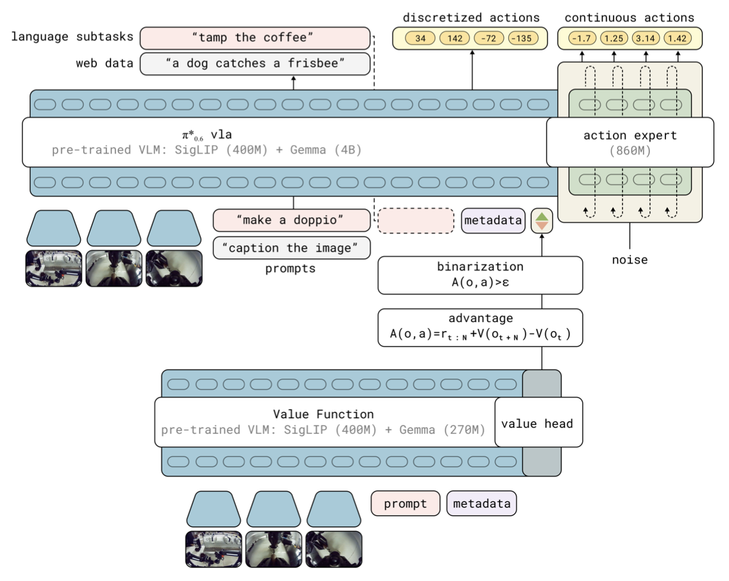
RECAP: アーキテクチャ（論文の図）
1
価値関数（図の下）
画像と指示文から、価値 V を出す（SigLIP + Gemma 270M に、value head を付けたもの）
2
advantage
A = r + V(o_t+N) − V(o_t)。行動の前後で、成功に近づいたか
3
2 値化
A > ε なら「良い」。この札（metadata）を、VLA の入力に加える
4
VLA（図の上）
画像・指示文・札から、行動を出す。離散化した行動と、action expert（860M）が出す連続の行動
図: π*0.6 論文（Physical Intelligence）図 3 より
→ 価値関数が作った「良い/悪い」の札を、VLA の入力に加えて学習する
8
Notes:
論文 π*0.6 の図 3 より。下が価値関数、上が VLA。

Slide 9
RECAP: return の計算方法
① 1 ステップごとの報酬
成功
−1
−1
−1
…
−1
0
失敗
−1
−1
−1
…
−1
−300
フレーム 0 → 最後のフレーム（最後だけ、結果で値が違う）
② return = そのフレーム以降の報酬の合計
return_t = r_t + r_{t+1} + … + r_最後（割引なし）
早く成功するほど、return は 0 に近い
③ 正規化（価値モデルの正解にするため）
最大 520 フレームの失敗の最小値 −819 で割り、[−1, 0] にそろえる（0 が成功、−1 が最悪）。価値モデルは、この値を当てる
成功（260 フレーム）
100 フレーム目: −159 → −0.19
失敗（520 フレーム）
100 フレーム目: −719 → −0.88
横軸: フレーム番号。縦軸: return（正規化前）。傾きは 1 ステップあたり +1
→ return は、「そのフレームから先の報酬の合計」。成功に近いほど 0、失敗は −300 の罰の分だけ低くなる
9
Notes:
Step1。実データ 368 エピソード（r1_m0）で、この式と一致することを確認済み。

Slide 10
RECAP: 価値 V の算出方法
① 画像と指示文を、価値モデルに入れる
出力: 201 個のビンの確率（足して 1）
② 期待値をとる
V = Σ（ビンの値 × そのビンの確率）
確率の重みつきの平均
③ V は、「正規化した return の予想」
0 に近いほど成功に近い。例: V = −0.30
横軸: ビンの値（−1 = 最悪、0 = 成功）。縦軸: そのビンの確率
使い道: 2 つのフレームの V の差から advantage を作る（A = r + V(o_t+10) − V(o_t)）。V が上がれば、その行動は「良い」
→ 価値 V は、ビンの確率の期待値。「成功まであとどれくらいか」を、1 つの数値で表す
10
Notes:
数値は説明用の例で、実験の値ではない。ビンの値は、正規化した return の範囲 [−1, 0] を 201 個に等分したもの（実装: v_min = −1、v_max = 0、num_bins = 201）。V は、各ビンの確率の期待値。

Slide 11
RECAP ①: 価値関数の学習（入力・出力・更新）
更新する
凍結（更新しない）
入力・出力
損失
入力
カメラ画像
指示文
価値モデル
SigLIP2 + Gemma3-270M
更新する
出力
201 個のビンの確率
（成功への近さの分布）
V（価値）
確率の期待値
例: −0.12
損失が小さくなるよう更新
正解
その後の実際の return を
1 つのビンにしたもの
損失
予想の分布と
正解のズレ
項目 | 内容
入力 | ロールアウトの 1 フレーム（カメラ画像、指示文）。成功・失敗の両方のデータを使う
出力 | 201 個のビンの確率。確率の期待値が、価値 V（−1 〜 0。0 が成功）
正解 | そのフレームから先の return（1 ステップ −1、失敗は終端で −300）を正規化し、ビンにしたもの
損失 / 更新 | 交差エントロピーを小さくするよう、価値モデルのパラメータを更新（VLA は更新しない）
→ 価値モデルは、画像を見て「成功まであとどれくらいか」を当てる問題として学習する
11
Notes:
Step2。価値モデルだけを更新する。VLA はまだ触らない。

Slide 12
RECAP ②: advantage の計算と「良い/悪い」の札
いまの価値 V(o_t)
上位 30%
→ positive（良い）
advantage
A = r + V(o_t+10) − V(o_t)
（行動の前後の変化）
10 ステップ後の価値 V(o_t+10)
それ以外
→ negative（札なし）
その間の報酬の合計 r
例（数値は説明用）
V(o_t) = −0.50
V(o_t+10) = −0.45
r = −0.01
A = −0.01 − 0.45 + 0.50 = +0.04
閾値 0.02 より大きい → positive
閾値は、全データの advantage を並べて、上位 30% に入る値。人のデモは、全て positive にする
→ 行動の前後で、成功に近づいたか（V が上がったか）で、「良い」の札を付けるフレームを決める
12
Notes:
Step3。モデルの更新はなく、データに札を付ける処理。

Slide 13
RECAP ③: 方策の学習（入力・出力・更新）
学習時
入力
カメラ画像・関節状態・指示文
+ 札「Advantage: positive」
VLA（smolVLA）
更新する
（損失を小さく）
予測した
行動チャンク
損失
予測と実際の
行動のズレ
positive のフレームには札を付け、10% の確率で札を外す（札なしの方策も一緒に学習）
正解: データの実際の行動チャンク
実行時（評価）
入力
カメラ画像・関節状態・指示文
+ 札「Advantage: positive」
VLA（学習済み）
更新しない
出力: 行動チャンク
「良い」の札を付けたので、良い行動が出やすい
更新する
凍結（更新しない）
入力・出力
損失
→ 学習では「良い札付き」のデータを多く見せ、実行時に「良い」の札を付けて、良い行動を引き出す
13
Notes:
Step4。札を付けたデータで VLA を学習する。実行時は『良い』の札を付ける。

Slide 14
RECAP: 式の補足（論文の式）
1
価値関数: 「これから先の return が、どのビンに入るか」を、確率で答える。正解のビンとのズレ（交差エントロピー H）を小さくする
min_{φ} E_{τ}[ Σ_{t} H( R^{B}_{t}(τ), p_{φ}(V | o_{t}, ℓ) ) ] …(1)
2
advantage: 行動の前後で、成功への近さがどれだけ変わったか（N ステップ先まで見る）
A(o_{t}, a_{t}) = r_{t:t+N} + V(o_{t+N}) − V(o_{t})
3
方策の学習: 「良い」の札付きと、札なしの両方で、データの行動を再現する（I = 1 が「良い」。ε_ℓ は閾値）
min_{θ} E[ − log π_{θ}(a_{t} | o_{t}, ℓ) − α log π_{θ}(a_{t} | I_{t}, o_{t}, ℓ) ] , I_{t} = 1[ A > ε_{ℓ} ] …(3)
4
実行時: 札を「良い」に固定して行動を生成する。β > 1 にすると、「良い」の方向をさらに強調できる
π̂(a | o, ℓ) ∝ π(a | o, ℓ) · ( π(a | I, o, ℓ) / π(a | o, ℓ) )^{β} …(2)
→ 方策は「札あり」と「札なし」の両方を表現できるので、改善確率を明示的に推定しなくてよい
14
Notes:
式(1)(3) の記号は論文のもの。式の意味は、直前の 3 枚の図と対応。

Slide 15
RECAP: smolVLA での実装（私たちの実験）
Step1
return の計算
Step2
価値モデルの学習
Step3
advantage の計算
Step4
条件付き SFT
Step5
シミュレータで評価
Step1: 報酬は 1 ステップごとに −1、失敗は終端で −300。return を [−819, 0] に正規化
Step2: 価値モデル（SigLIP2 + Gemma3-270M）が、201 ビンの分布を予測。成功した時点で打ち切る設定で収集した 4,122 本で学習（4,000 step、20.6 時間、RTX 6000 Ada 48GB）
Step3: A = r_{t:t+10} + V(o_{t+10}) − V(o_t)。上位 30% を positive（人のデモは全て positive）。閾値は全データセットを結合して 1 つに決める（62.3 万サンプル、4.2 時間、RTX 6000 Ada 48GB）
Step4: プロンプトに "Advantage: positive" を付けて SFT（ドロップアウト 0.1）。評価も positive プロンプトで行う（2,000 step、20.3 時間、RTX 6000 Ada 48GB）
Step5: success_once は 0.50（最良。ベース 0.40）。Step4 は途中段階（2,000 step 前後、計画は 30,000 step）で、評価は 0.44〜0.50 の範囲で変動
→ return の計算 → 価値モデルの学習 → advantage の計算 → 札付き SFT → 評価、の順に進める
15
Notes:
Step1〜4 と評価（Step5）。名称は私たちのパイプラインの番号。【発表者向け】0.50 は、advantage プロンプトなしで評価した最良値。プロンプトあり（Advantage: positive）では 0.48。Step4 は途中段階（2,000 step）。

Slide 16
STEAM: 提案（論文）
STEAM: Self-supervised Temporal Ensemble Advantage Modeling
考え方: デモ動画の 2 つのフレームを見せて、「何ステップ離れているか」を当てる critic を学習する
答えは、デモの時間から自動で分かる（人のラベルや報酬が不要 = 自己教師あり）
前進 = 良い行動: 時間が進む方向に動く行動に、高いスコアを付ける
動画を逆再生すると、「後退」の例も作れる
アンサンブル: 複数の critic のうち、最も厳しい評価（最小値）を使い、過大評価を防ぐ
方策学習: スコアの高いフレームに札を付けて学習（RECAP と同じ「条件付け」）
デモ動画のフレーム（時間の順）
f1
f2
f3
f4
f5
f6
f2 → f5: +3 ステップ先（前進）
正解の時間差 = +3
逆再生: f5 → f2
正解の時間差 = −3（後退）
正規化
エピソードの長さで時間差を割り、長さの違うデモを、同じ尺度でそろえる
→ 報酬を作らず、デモの時間構造から、「前進」と「停滞・後退」を区別する advantage を学ぶ
16
Notes:
報酬ラベル不要で、専門家デモだけから advantage を作る点が特徴。

Slide 17
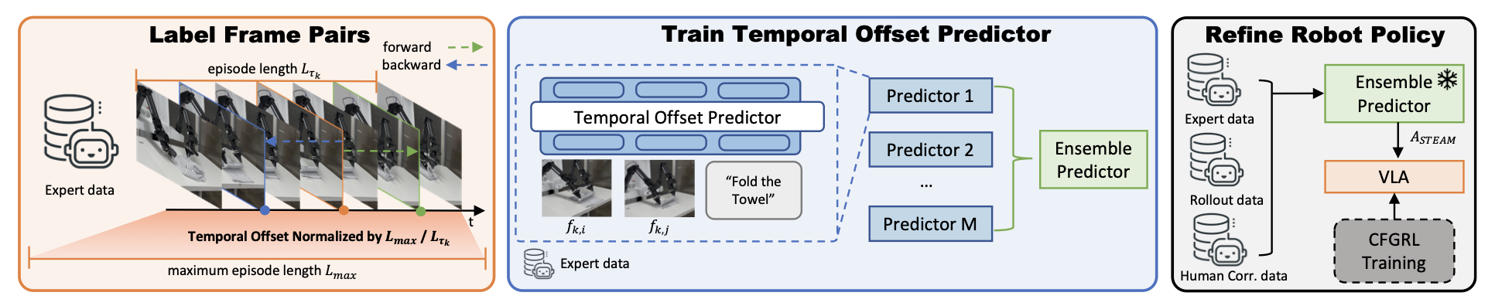
STEAM: アーキテクチャ（論文の図）
図: STEAM 論文図 1 より
① フレームペアのラベル付け
専門家デモの 2 つのフレーム（前進 forward / 後退 backward）の時間差を、エピソード長で正規化して、正解にする
② 時間オフセット予測器の学習
2 つのフレームと指示文から、時間差の分布を出す。M 個の予測器を学習して、アンサンブルにする
③ 方策の改善
専門家・ロールアウト・人の修正のデータに、アンサンブルで A_STEAM を付け、CFGRL（札付き学習）で VLA を学習する
→ 報酬を使わず、デモの時間構造から advantage を作り、VLA を学習する
17
Notes:
論文 STEAM の図 1 より。左から、ラベル付け、予測器の学習、方策の改善。

Slide 18
STEAM ①: critic の学習（入力・出力・更新）
更新する
凍結（更新しない）
入力・出力
損失
入力
フレーム f_i と f_j
（2 台のカメラ）+ 指示文
critic
SigLIP + Gemma3-270M
更新する
出力
時間差の分布
（N = 32 個のビン）
予想
時間差の期待値
損失が小さくなるよう更新
正解
(j − i) を正規化して
1 つのビンにしたもの
損失
予想の分布と
正解のズレ
項目 | 内容
入力 | 同じデモの中の、2 つのフレーム（f_i, f_j）。カメラ 2 台の画像と指示文
出力 | 「f_j は f_i の何ステップ先か」を、N 個のビンの確率で答える（プラスは前進、マイナスは後退）
正解 | デモの実際の時間差 (j − i) × L_max / L を、1 つのビンにしたもの。逆再生のペアは、負の時間差
損失 / 更新 | 交差エントロピーを小さくするよう、critic のパラメータを更新（報酬ラベルは使わない）
→ critic は、「2 枚のフレームが、時間でどれだけ離れているか」を当てる問題として学習する
18
Notes:
デモだけで学習する。報酬は使わない。

Slide 19
STEAM ②: advantage の計算（アンサンブルと最小値）
critic 1
A_1
フレームのペア
f_i と、H ステップ先の
f_i+H
A_STEAM
閾値 δ_q 以上なら 1（良い）
それ以外は 0
critic 2
A_2
最小値
min_m A_m
critic M
A_M
なぜ最小値か
全ての critic が「前進」と言うときだけ高いスコア。知らない状態での、過大評価を防ぐ
スコアの意味
予想した時間差が、基準の時間差より大きいほど、「効率よく前進した」行動
→ 最も厳しい critic の評価で「前進」と判断したフレームにだけ、「良い」の札を付ける
19
Notes:
モデルの更新はなく、データに札を付ける処理。smolVLA の実験では、critic は 1 個（M = 1）。

Slide 20
STEAM: 論文の結果（実機）
手法（成功率 %） | タオル折り | チップのレジ会計 | コーラ補充 | ピック＆プレイス
Behavior Cloning | 33.3 | 39.5 | 52 | 63.8
HG-DAgger | 40 | 53.3 | 58.3 | —
RECAP（1 反復） | 55.6 | 53.3 | 52.9 | 53.8
STEAM | 92.3（↑59） | 93.8（↑54.3） | 75（↑23） | 80（↑16.2）
↑ はベースライン（Behavior Cloning）に対する改善（pt）。双腕のタオル折り、チップのレジ会計、コーラ補充、単腕のピック＆プレイスの 4 タスク
STEAM は、専門家・人の修正・自律ロールアウトのすべてを使い、全タスクで最高の成功率
→ 論文では、STEAM が RECAP（1 反復）を全タスクで上回る。タオル折りでは +36.7 pt
20
Notes:
表は論文 Table 1 の成功率（Succ.）のみ。RECAP は同じ CFGRL の骨格で 1 反復。

Slide 21
STEAM: smolVLA での実装（私たちの実験）
Step1
フレームペアの作成
Step2
critic の学習
Step3
advantage の計算
Step4
方策の学習（SFT）
Step5
シミュレータで評価
Step1: 人のデモ 3 本（重み 4）と、成功ロールアウトから、k = 32 ステップ先とのフレームペアを作る。逆再生のペアは、負の時間差。時間差は軌跡長で正規化し、32 ビンに分ける
Step2: critic（SigLIP so400m + Gemma3-270M）が、時間差の 32 ビンの分布を予測（2,000 step、バッチ 64、8.3 時間、RTX A5000 24GB）
学習データ上の accuracy は 0.277 → 0.353。未知のロールアウト（step 600）では 0.106 と低い
Step3: ペアの予想から advantage を作る（アンサンブルのメンバーは 1 個）。ロールアウトの上位 30%、デモの上位 80% を positive（62.3 万サンプル、約 9.8 時間、17.7 サンプル/秒、RTX A5000）
Step4: 札付き SFT で 1,000 step、続けて positive のフレームだけで 450 step（合計 1,450 step、16.5 時間、RTX A5000）
Step5: success_once は 0.52（最良。ベース 0.40）
→ critic は学習データ上では改善したが、未知のロールアウトでの精度は低い（課題）
21
Notes:
Step1〜4 と評価（Step5）。RECAP の実装スライドと同じ形式。Step 名は私たちのパイプラインの番号。【発表者向け】0.52 は、最初の 1,000 step は札付き SFT、続く 450 step は positive のフレームだけで学習したモデルを、advantage プロンプトなしで評価した値。札付き SFT（プロンプトあり）の評価は 0.42、両側タグ（negative にも札を付ける）は 0.36。

Slide 22
RL Token: 提案（論文）
課題: 巨大な VLA 全体を、オンラインで RL するのは、重くて、データも多く要る
発想: VLA は凍結して「行動の提案役」にし、小さな追加ネットワークが、提案を微調整する
RL token: VLA の内部情報を、1 本の短いベクトルに圧縮したもの。RL にとっての「状態」になる
学習するもの: 小さな actor（行動を出す）と critic（行動の良さを予想する）だけ
論文の結果: 実機で数時間の練習で、重要な局面の成功率と速度が向上。HIL-SERL、PLD などの他のオンライン RL より速く学習
先生: VLA（凍結）
状況を見て、行動の「下書き」を提案する
下書き ã
生徒: 小さな actor（更新）
下書きを見て、「清書」（最終の行動）を出す
最終の行動
→ RL は小さな actor-critic だけが担当し、VLA の知識を壊さずに、数時間で行動を洗練できる
22
Notes:
VLA を凍結して、RL token という小さな状態表現の上で RL をする。

Slide 23
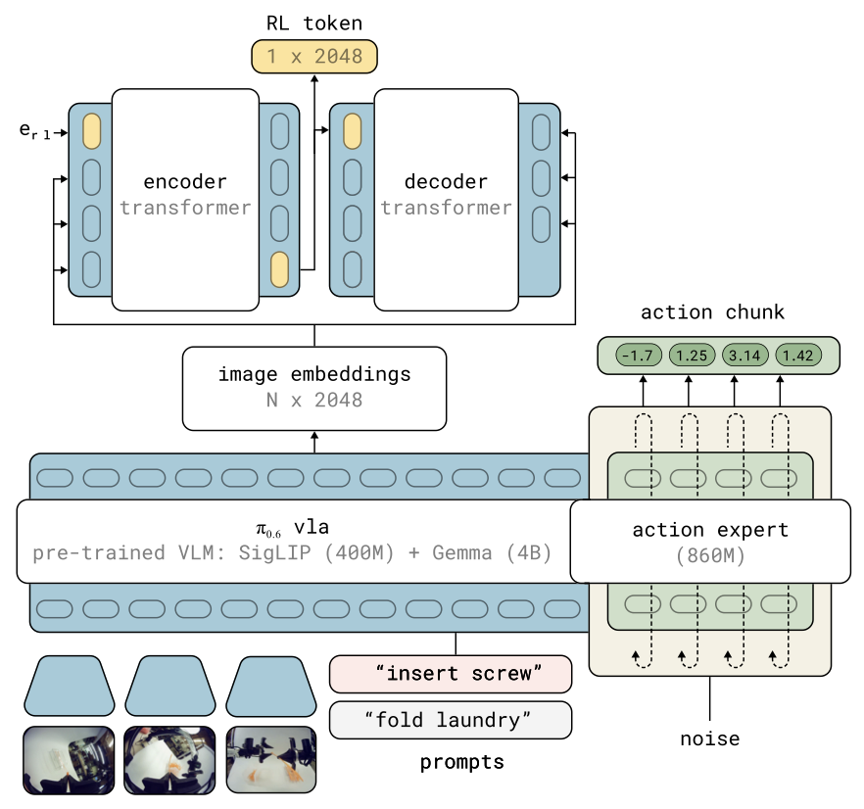
RL Token: アーキテクチャ（論文の図）
1
入力（図の下）
3 台のカメラ画像と指示文を、VLA（SigLIP + Gemma）に入れる
2
画像の埋め込み
VLA の内部で作られる、画像の埋め込み（N × 2048）
3
encoder → RL token
埋め込みと、学習可能なトークン e_rl から、1 本の RL token（1 × 2048）に圧縮する
4
decoder
RL token から、元の埋め込みを再構成する。これを損失にして、RL token に情報を詰める
5
行動チャンク（図の右）
VLA の action expert が、ノイズから行動チャンクを出す。RL では、これを「参照行動」として使う
図: RL Token 論文（Physical Intelligence）図 2 より
→ VLA は凍結したまま、RL token が、RL にとっての小さな状態表現になる
23
Notes:
論文 RL Token の図 2 より。VLA の内部の埋め込みを、1 本の RL token に圧縮する。

Slide 24
RL Token ①: 1 ステップの流れ（入力 → 出力）
入力
カメラ画像
指示文
関節状態
VLA
凍結
RL token z_rl
凍結して抽出
actor π_θ
入力: z_rl, 関節状態, ã
更新する
行動 a
チャンク
参照行動 ã
VLA の提案
リプレイバッファに保存
(状態 x, 行動 a, 報酬 r, 次の状態 x')
環境で行動を実行
次の観測 o' と報酬 r が返る
更新する
凍結（更新しない）
入力・出力
損失
項目 | 内容
入力 / 出力 | 入力は、RL token（VLA の内部情報を圧縮したもの）、関節状態、VLA の提案 ã。出力は、行動チャンク（数ステップ分の行動のまとまり）
→ actor は、VLA の提案 ã を見て、それを少し直した行動を出す。保存したデータが、次の更新に使われる
24
Notes:
実行時と学習データの収集で、同じ流れ。灰色は凍結、オレンジは更新する部品。

Slide 25
RL Token ②: 学習のループとパラメータ更新
① 実行して集める
actor で行動し、結果を
リプレイバッファに保存
② バッファから取り出す
過去のデータを、
ランダムに何度も使う
部品 | 更新 | 役割
VLA | しない（凍結） | 行動の下書き ã を出す
RL token の抽出 | しない（凍結） | VLA の情報を、短いベクトルに圧縮
actor π_θ | する | 下書きを直して、最終の行動を出す
critic Q_ψ | する | 行動の良さを予想する
④ actor を更新
Q が大きくなる行動を出す。
ただし提案 ã から離れすぎない
③ critic を更新
Q(x, a) を、r + γ Q(x', a')
に近づける（TD 学習）
更新後の actor で、また ① に戻る。critic の更新回数は、集めたデータ 1 件につき、複数回（UTD = 5）
参照行動のドロップアウト
ã を、ときどき隠して、actor が「コピー」だけにならないようにする
→ 「集める → critic を更新 → actor を更新」を繰り返し、小さな actor が VLA の提案を改善する
25
Notes:
更新されるのは、小さな actor と critic だけ（actor の重みは約 5 MB）。

Slide 26
RL Token: 式の補足（論文の式）
1
RL token の抽出: 小さな transformer g_φ が、VLA の内部情報 z と、学習可能なトークン e_rl から、読み出し z_rl（RL token）を作る
z_{rl} = g_{φ}( [ z_{1:M}, e_{rl} ] )_{M+1} …(1)
2
再構成損失: z_rl から、元の内部情報を復元できるように学習する（= z_rl に情報が詰まる。VLA は凍結）
L_{ro} = E[ Σ_{i} ‖ h_{φ}( d_{φ}([ z_{rl}, z̄_{1:i−1} ]) )_{i} − z̄_{i} ‖² ] …(2)
3
critic: Q(x, a) を、「報酬 + 次の状態の Q」に近づける（C は行動チャンクの長さ、γ は割引率）
L_{Q} = E[ ( Σ_{t'=1}^{C} γ^{t'−1} r_{t'} + γ^{C} E_{a' ~ πθ}[ Q_{ψ'}(x', a') ] − Q_{ψ}(x, a_{1:C}) )² ] …(3)
4
actor: Q が大きい行動を出す。ただし、VLA の提案 ã から離れすぎないよう、距離に罰を付ける（β が強さ）
L_{π} = E[ − Q_{ψ}(x, a_{1:C}) + β ‖ a_{1:C} − ã_{1:C} ‖² ] , ã ~ π_{vla}(· | s, ℓ) …(5)
→ actor は、VLA の提案 ã を条件に、ゼロからではなく、強い初期案を改善する
26
Notes:
式の番号は論文のもの。式の意味は、直前の 2 枚の図と対応。

Slide 27
RL Token: smolVLA での実装（私たちの実験）
Step1
特徴量の抽出
Step2
RL token の学習
Step3
actor-critic の学習
Step4
2 つ目専用の actor
Step5
シミュレータで評価
Step1: 凍結した smolVLA に、デモとロールアウトの動画フレームを通し、画像トークン（128 × 960）を保存（把持の前後を中心に抽出。1 データセット約 17 分、RTX A5000）
Step2: 小さな encoder-decoder が、保存した特徴から RL token を作る（再構成損失で学習。6,000 step、バッチ 64、約 25 分、RTX A5000）。再構成の val MSE は 0.073（平均を出す基準は 0.269）
Step3: 1・2 つ目の把持の actor-critic を、オンライン RL で学習（3 環境、更新/データ比 5、探索ノイズ σ = 0.05。750 エポック、バッチ 512、約 8.2 時間、RTX A5000 24GB）。それ以外は VLA が実行
Step4: 残る失敗は 2 つ目の把持が最大 → 2 つ目専用の actor を、初期値なしで学習（1 つ目は Step3 の actor を固定。400 エポック、バッチ 512、約 5.5 時間、RTX A5000）。空振りへの罰 −0.2 を加えると 0.68 で、効果は確認できなかった
Step5: success_once は 0.74（最良。3 つの評価シードの平均は 0.71）。VLA のみ 0.46、1 つ目だけ RL 0.62、2 つ目を VLA に任せる 0.68。actor の重みは約 5 MB
→ 凍結した VLA の上の小さな actor-critic だけで、success_once が 0.46 → 0.74 に向上した
27
Notes:
Step1〜4 と評価（Step5）。RECAP・STEAM の実装スライドと同じ形式。Step 名は私たちのパイプラインの番号。

Slide 28
実験結果
モデル | 手法 | 成功率 | ベース比
π₀.₅ | SFT（few-shot） | 48.8% | —
π₀.₅ | RECAP（1 iteration） | 66.5% | +17.7 pt
smolVLA | ベース | 40.0% | —
smolVLA | RECAP（最良） | 50.0% | +10.0 pt
smolVLA | STEAM（最良） | 52.0% | +12.0 pt
smolVLA | RL Token（最良） | 74.0% | +34.0 pt
smolVLA: 各 50 エピソード（標準誤差 ±0.07）。RECAP・STEAM は、Step4 の途中の checkpoint の最良値。評価条件の詳細は、口頭で補足
π₀.₅ は RLinf チュートリアルの記載値で、モデル・設定・評価数が異なり、smolVLA との直接比較はできない
→ smolVLA では RL Token が最良（40% → 74%）。RECAP・STEAM は途中段階で、差は有意とは言えない
28
Notes:
π₀.₅ は RLinf のチュートリアルの値。smolVLA は私たちの実験（各 50 エピソード）。【発表者向け】RECAP 0.50 と STEAM 0.52 は、advantage プロンプトなしで評価した最良値。プロンプトあり（Advantage: positive）では RECAP 0.48、STEAM 0.42。

Slide 29
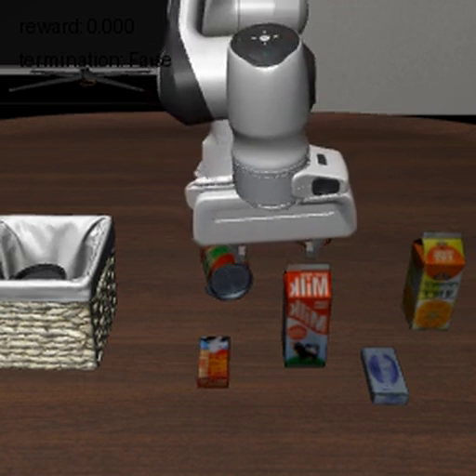
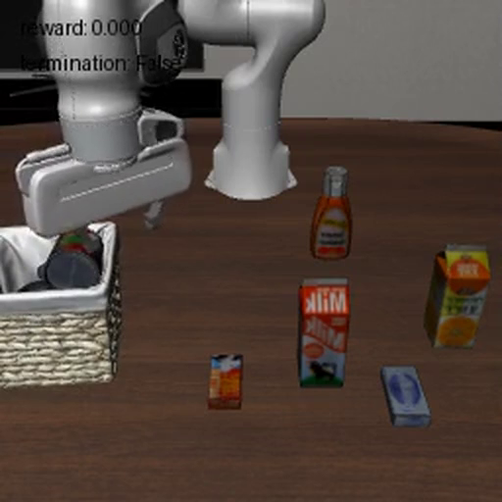
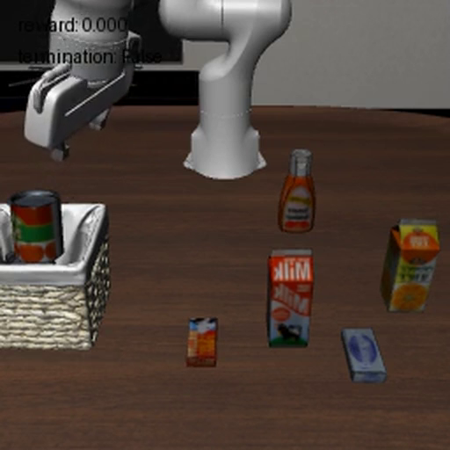
動画で見る手法の効果（初期状態 14）
指示文（全手法で共通）: "put both the alphabet soup and the tomato sauce in the basket"
（アルファベットスープの缶とトマトソースの、両方をカゴに入れる。Task 0）
RECAP・STEAM は、指示文の後に改行して、札 "Advantage: positive" を付ける（動画の評価条件は口頭で補足）
ベース（smolVLA）
RECAP（札: positive）
RL Token（最良）
失敗
1 つ目は運ぶが、2 つ目をカゴに入れられない
成功
2 つともカゴに入る
成功
2 つともカゴに入る
success_once 0.40
success_once 0.50
success_once 0.74
クリックで再生（約 52 秒）。success_once は 50 エピソードの値。3 つとも同じ初期状態 14
→ 同じ初期状態で、ベースは 2 つ目をカゴに入れられず失敗し、RECAP と RL Token は成功した（1 例）
29
Notes:
初期状態 14 での比較。ベースと RL Token の動画は wandb: https://wandb.ai/junhand/libero_RL/runs/w3vkksd0（run 名 demo-init14-base-fail-vs-rlt-success）。RECAP の動画は wandb: https://wandb.ai/junhand/libero_RL/runs/30cagwmg（run 名 recap-noprompt-vs-base-init14）。RL Token の動画は H（1 つ目は G の actor、2 つ目は専用 actor）。RECAP の動画は global_step_2000（advantage プロンプトなしで評価、success_once 0.50）。

Slide 30
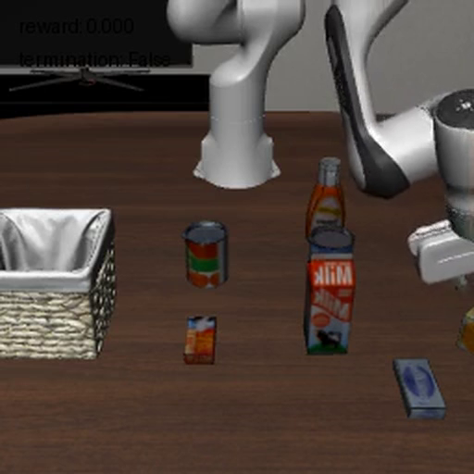
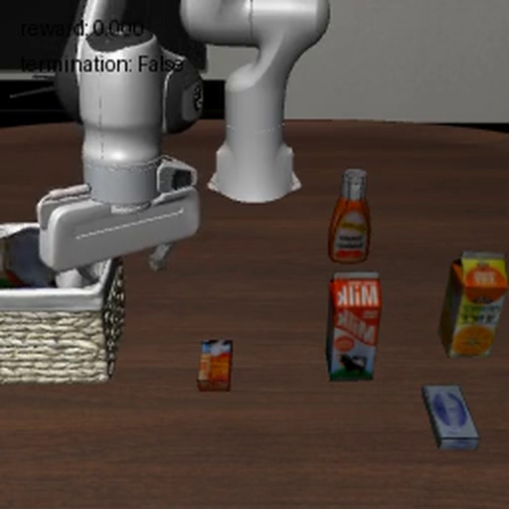
動画で見る手法の効果（初期状態 8）
指示文（全手法で共通）: "put both the alphabet soup and the tomato sauce in the basket"
（アルファベットスープの缶とトマトソースの、両方をカゴに入れる。Task 0）
RECAP・STEAM は、指示文の後に改行して、札 "Advantage: positive" を付ける（動画の評価条件は口頭で補足）
ベース（smolVLA）
STEAM（札: positive）
失敗
缶がカゴの外のテーブルに残る
成功
缶がカゴの中に入る
success_once 0.40
success_once 0.52
クリックで再生（約 52 秒）。success_once は 50 エピソードの値。初期状態 8（前のページの初期状態 14 とは別）
→ 同じ初期状態 8 で、ベースは失敗し、STEAM は成功した（1 例）
30
Notes:
初期状態 8 での比較（STEAM）。wandb: https://wandb.ai/junhand/libero_RL/runs/kydvjtsn（run 名 demo-init8-base-fail-vs-steamP-success）。STEAM の動画は実験 P（positive のフレームだけで学習、advantage プロンプトなしで評価、success_once 0.52）。画面の reward / termination の文字は、評価の画面表示。

Slide 31
学習コストの比較（学習ステップ数・時間・GPU）
手法 | 段階 | 学習ステップ数 | バッチ | 所要時間 | GPU
RECAP | Step2: 価値モデル | 4,000 step | 256 | 20.6 時間（18.6 秒/step） | RTX 6000 Ada（48GB）
RECAP | Step3: advantage 計算 | 62.3 万サンプル（推論） | — | 4.2 時間（41 サンプル/秒） | RTX 6000 Ada（48GB）
RECAP | Step4: 方策（SFT） | 2,000 step | 256 | 20.3 時間（約 36 秒/step） | RTX 6000 Ada（48GB）
STEAM | critic の学習 | 2,000 step | 64 | 8.3 時間（14.9 秒/step） | RTX A5000（24GB）
STEAM | advantage 計算 | 62.3 万サンプル（推論） | — | 約 9.8 時間（17.7 サンプル/秒） | RTX A5000（24GB）
STEAM | Step4: 方策（SFT） | 1,450 step | 256 | 16.5 時間（約 41 秒/step） | RTX A5000（24GB）
RL Token | Stage 1: RL token | 6,000 step | 64 | 約 25 分 | RTX A5000（24GB）
RL Token | Stage 2: 1・2 つ目の把持 | 750 エポック | 512 | 約 8.2 時間 | RTX A5000（24GB）
RL Token | 2 つ目専用の actor | 400 エポック | 512 | 約 5.5 時間（約 49 秒/エポック） | RTX A5000（24GB）
→ 合計: RECAP 約 45 時間、STEAM 約 35 時間、RL Token 約 14 時間
31
Notes:
実測値（TensorBoard と実行ログ）。GPU は、RECAP が RTX 6000 Ada、それ以外が RTX A5000。

Slide 32
考察: 3 手法の比較
 | RL が作用する場所 | Critic | 学習データ | 長所 | 課題
RECAP | 方策の学習目標（advantage 条件付き SFT） | 価値関数（return を予測） | ロールアウト（成功・失敗）、人のデモ | 方策勾配が不要で、flow matching の VLA に使える。デモ・ロールアウト・人の介入を、同じ枠組みで使える | 学習が重く、時間がかかる
STEAM | 方策の学習目標（RECAP と同じ条件付き SFT） | 時間オフセット予測器のアンサンブル | 人のデモ（自己教師あり）、成功ロールアウト | 報酬や手作りのラベルが不要で、デモから advantage を学べる。アンサンブルの最小値で、過大評価を抑える | 学習が重く、時間がかかる
RL Token | 行動の洗練（凍結 VLA の出力） | Q 関数（行動の価値を予測） | オンラインで集めるロールアウト（環境と報酬） | 軽量（actor は約 5 MB）で、約 5 時間で学習。success_once 0.46 → 0.74 | 報酬設計が必要
→ RECAP と STEAM は、Critic（と学習データ）が違う。RL Token は、行動を直す。目的は補完的
32
Notes:
表は定性的な比較。smolVLA での経験に基づく。

Slide 33
まとめと課題
まとめ
課題
RECAP と STEAM は Critic が違う（advantage 条件付き学習）。RL Token は、オンライン RL で行動を洗練する
smolVLA では RL Token が最良（0.40 → 0.74）
RECAP・STEAM は、Step4 の途中段階の最良値で 0.50〜0.52。ベースとの差は、有意とは言えない
RECAP・STEAM の Step4 は途中段階（計画の 30,000 step に対し、2,000 step 前後）
STEAM の Critic は、未知のロールアウトでの精度が低く、アンサンブルも 1 個
0.40
ベース
0.50
RECAP
0.52
STEAM
0.74
RL Token
→ 最良は RL Token（0.74）。RECAP・STEAM は途中段階で、学習量が課題
33
Notes:
残された課題: Step4 の学習量、critic の精度。

